Slide 1
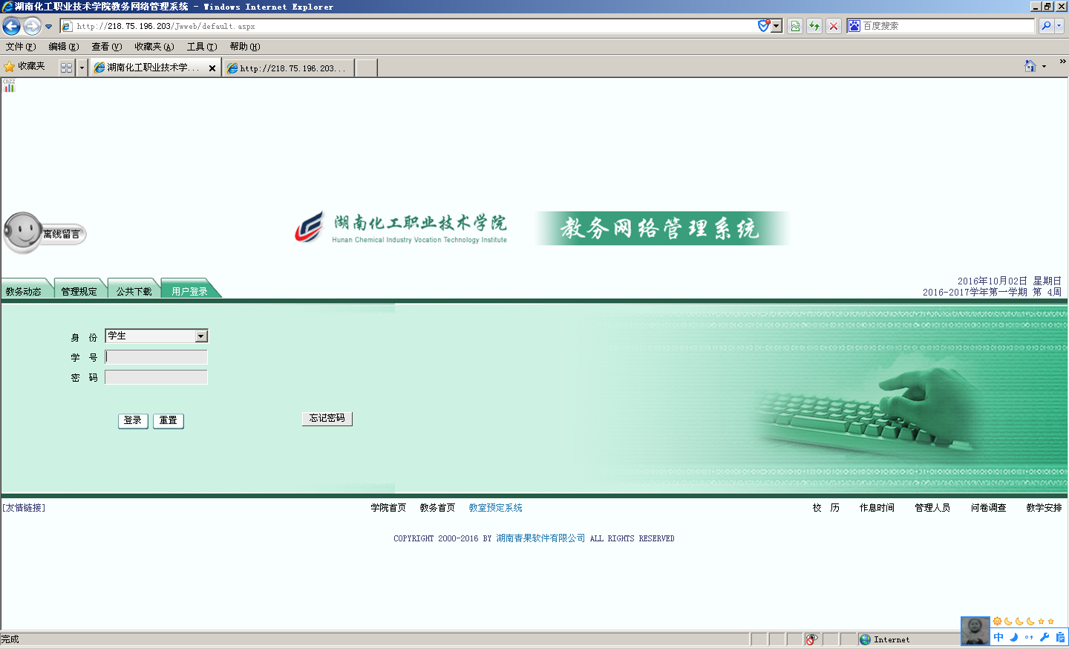
1.使用教务处给的教务网络管理系统的学号、密码(初始密码为身份证的后六位，最后一位为“X”的请用大写)，登录教务网络管理系统：http://218.75.196.203/jwweb/

Slide 2
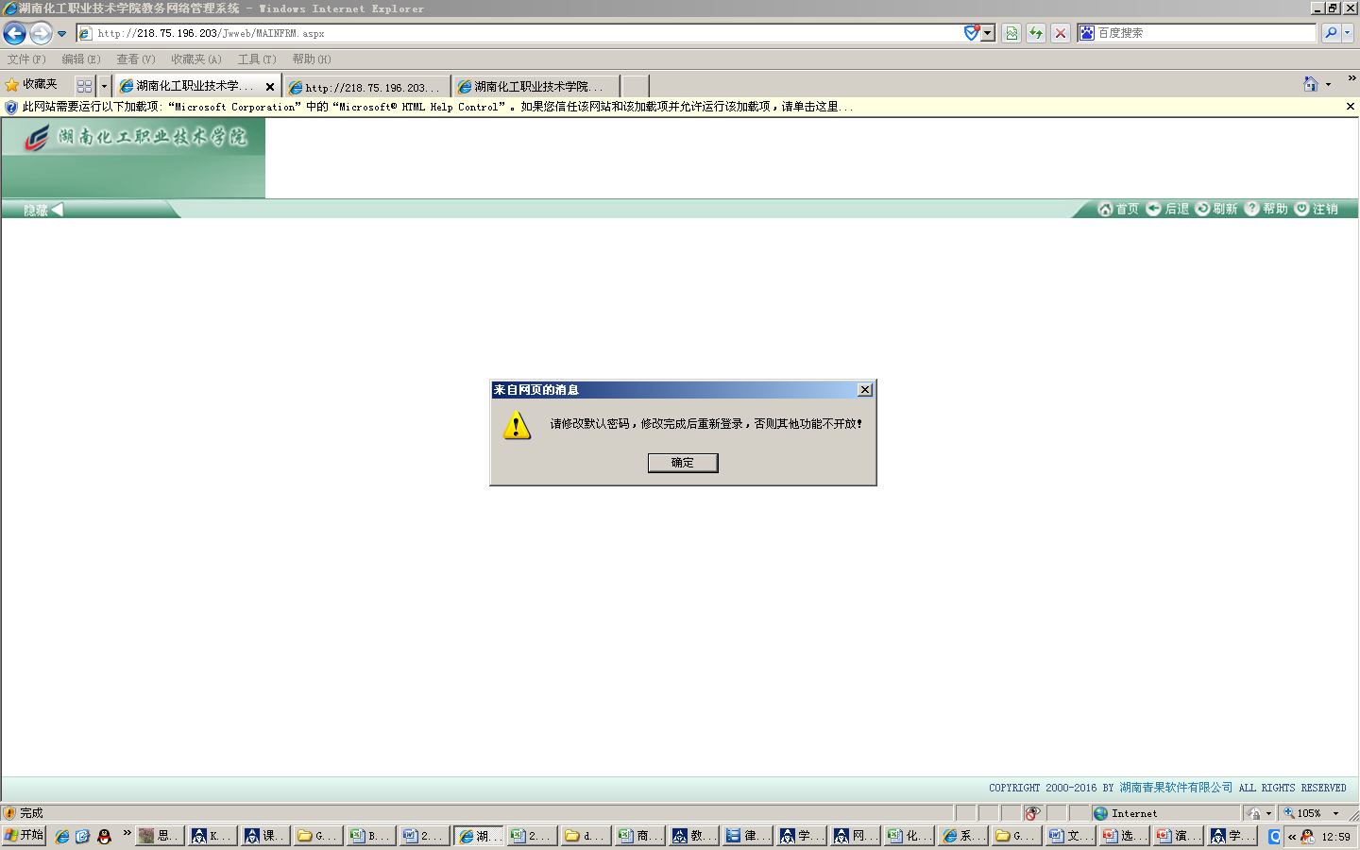
2.登录系统后，修改自己的初始密码，修改完后，点击右上角的注销，使用刚刚设置的新密码重新登录。

Slide 3
3.重新登录后，点击左边的网上选课菜单，选择正选。

Slide 4
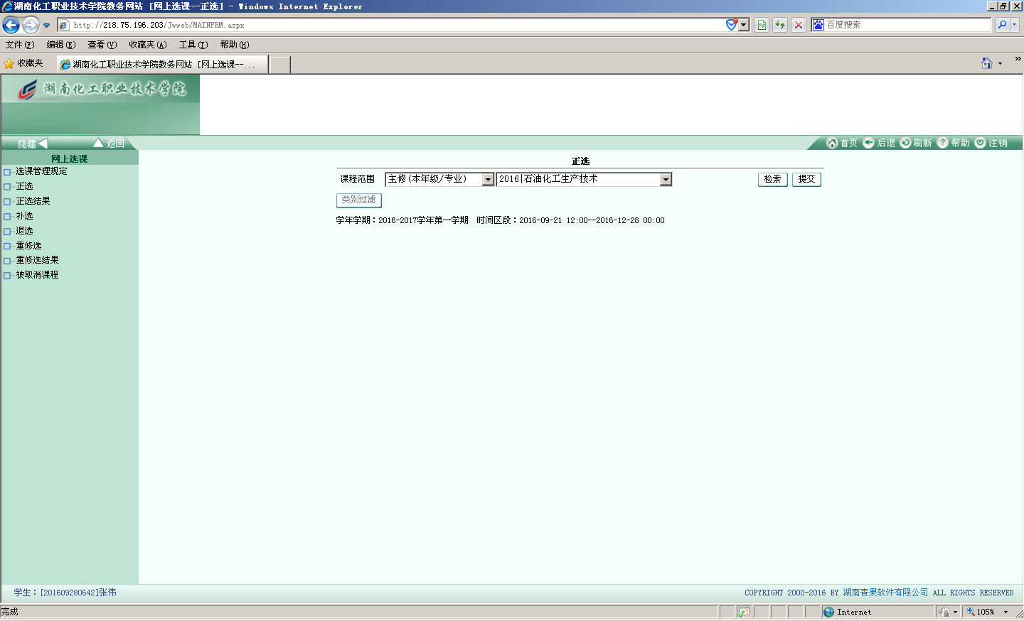
4.出现如下界面，点击检索。

Slide 5
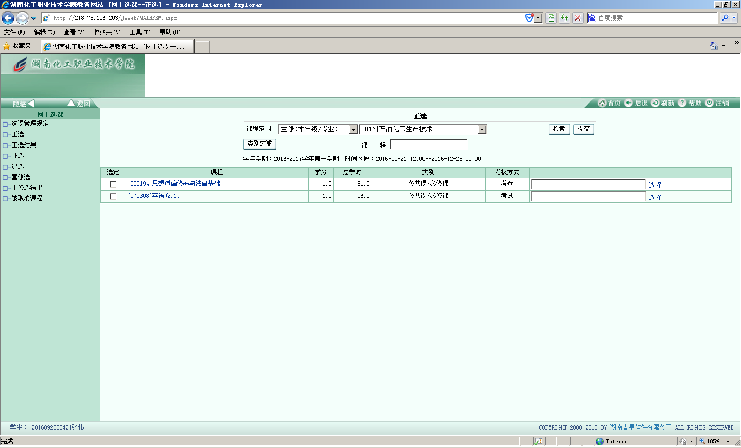
5.接下来，就会看到本学期需要网上选课的课程。

Slide 6
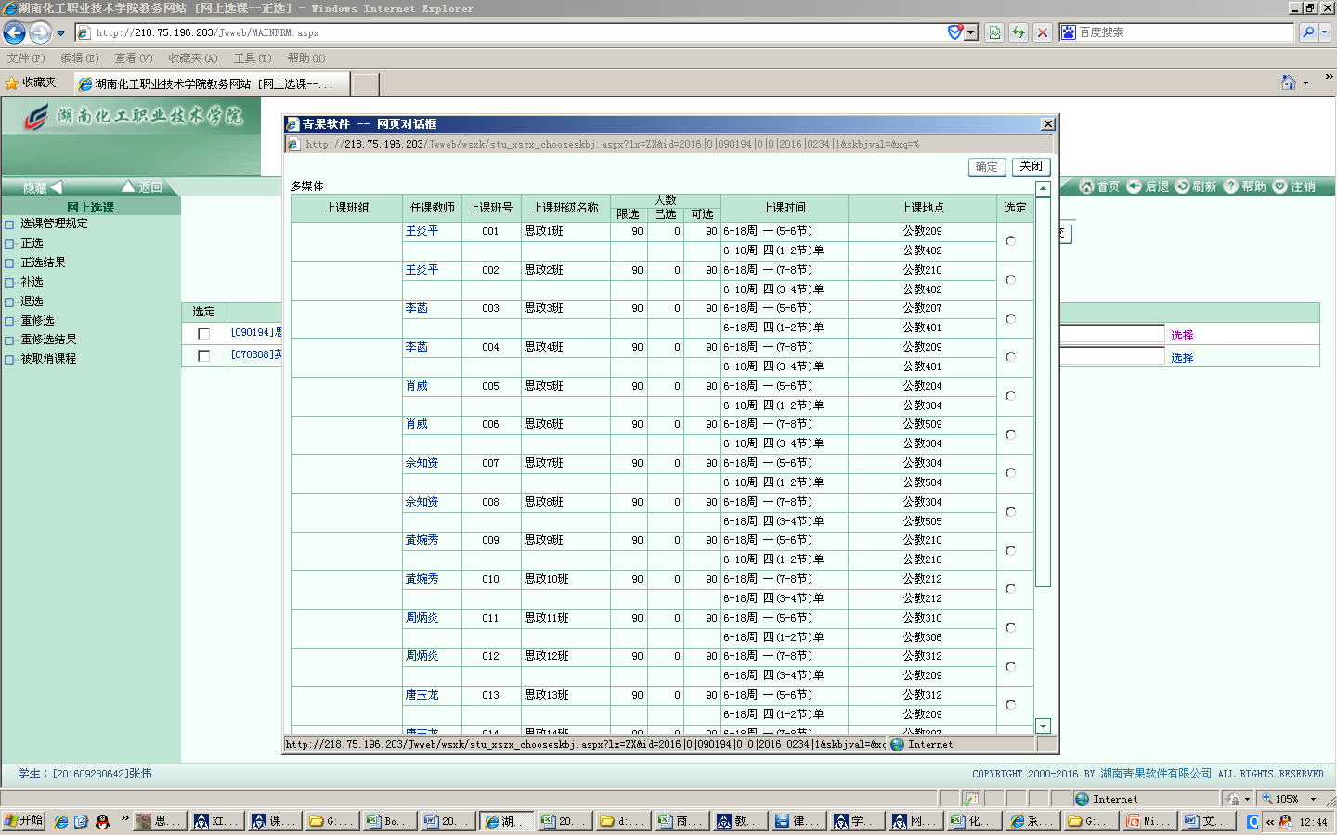
6.点击右边的选择按钮，就会看到所开设的政治课，其中就有任课教师、上课时间、上课地点等信息。点击任课教师的姓名，你可以看到关于该教师的简介。

Slide 7
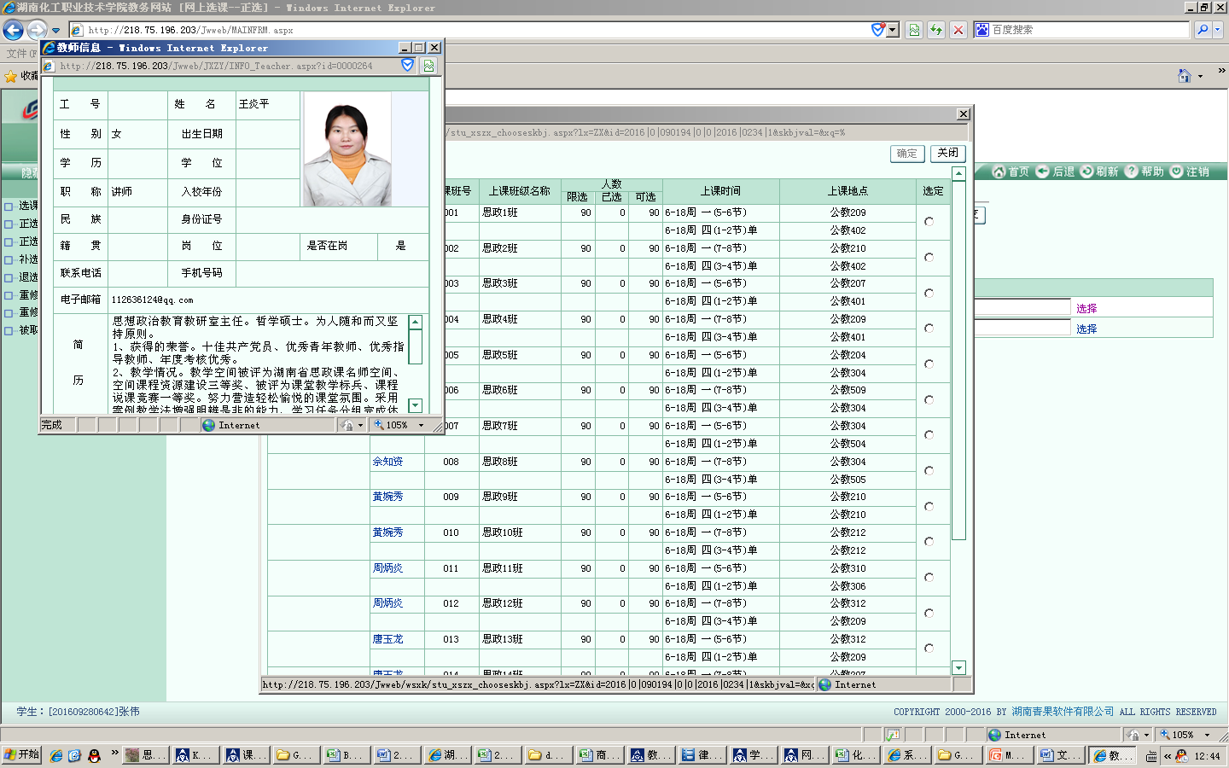

Slide 8
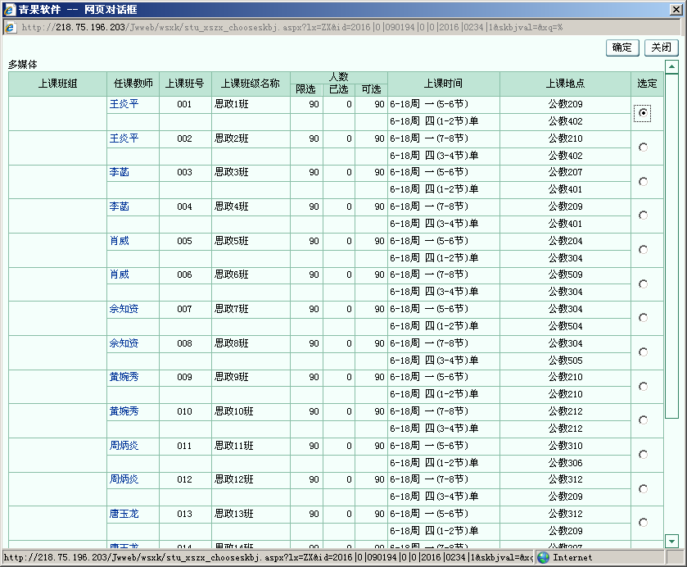
7.根据自己的判断，在右边选定你所愿意上的班级，点击右上角的确定。

Slide 9
8.将政治课前边的选定框选中，然后点击提交。（请一定要点击提交按钮，再确认，不然就是没有选上课）

Slide 10
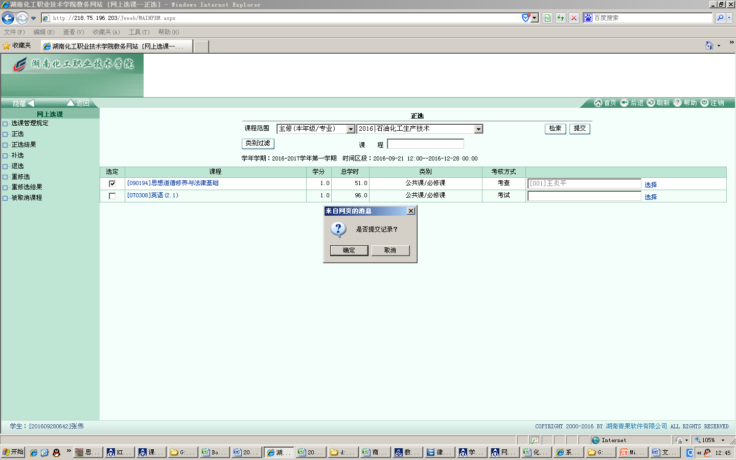

Slide 11
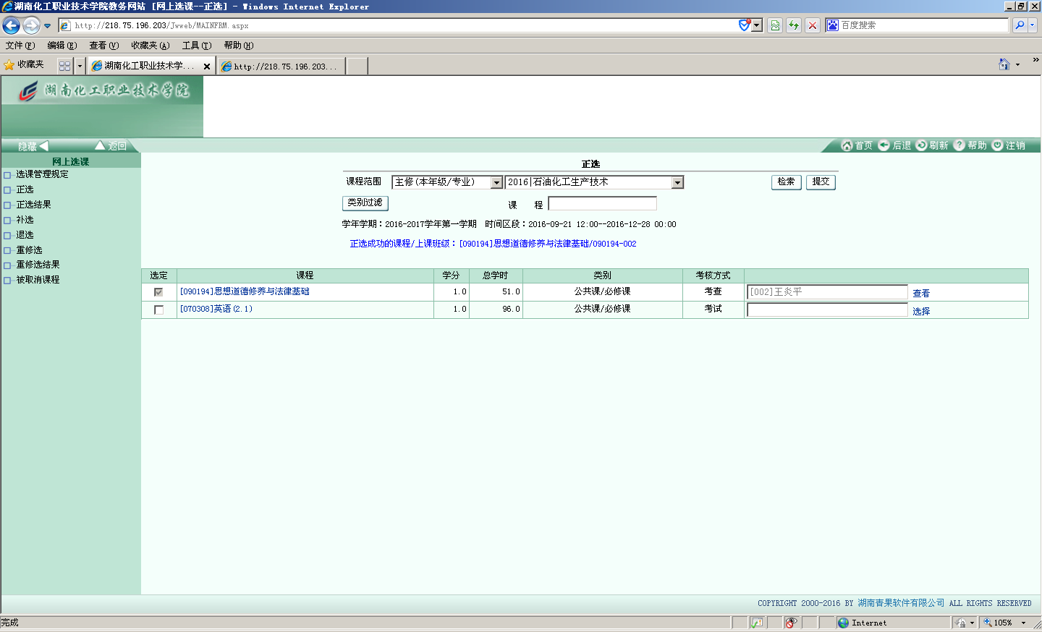
9.出现如图所示，就表明你已经选好了政治课。继续相同的操作，将英语课也选好。

Slide 13
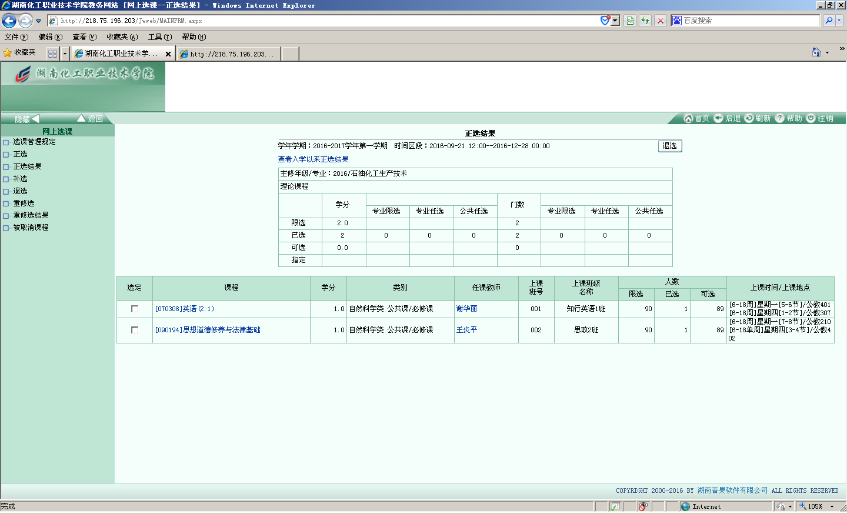
10.点击左边菜单栏里的正选结果，就会看到你所选课程，请一定记住上课时间地点，准时上课。

